Slide 1
Geschichte in fünf Der Vormärz

Slide 2
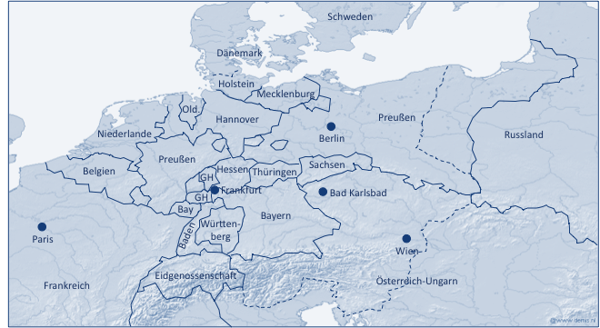
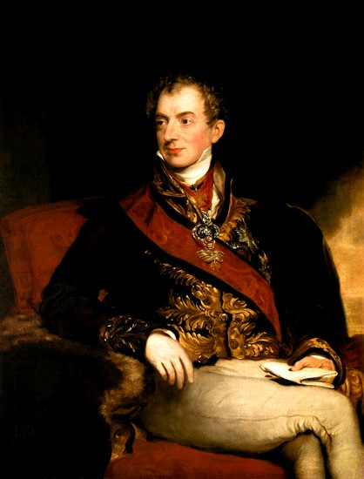
Überblick
Die Beteiligten
Klemenz Fürst von Metternich
(15. Mai 1773 – 11. Juni 1859)
Österreich
Deutscher Bund als Instrument der Restauration unter der Führung von
Österreich
Datum
1830 (1815) – 1848
Ort
Deutscher Bund
Beginn
Julirevolution in Frankreich (Wiener Kongress)
Ende
Märzrevolution in Deutschland
Preußen
Liberale & nationale Kräfte:
Bürgertum, Burschenschaften, kulturelle Vereine...

Slide 3
Hintergrund
Ideale der Französischen Revolution (1789-1799) & der Befreiungskriege (1813-1815)
Liberale & nationale Bestrebungen in der Bevölkerung
Zeitalters Metternich mit Restauration der monarchischen Gesellschaftsverhältnisse
Einschränkungen des literarischen & politischen Lebens
Liberale & nationale Bewegungen werden den Untergrund gedrängt (Burschenschaften, Turnerbünde, kulturelle Vereine)
Verstärkung der Restauration, aber auch Forcierung des Freiheits- & Nationalbewusstseins

Slide 4
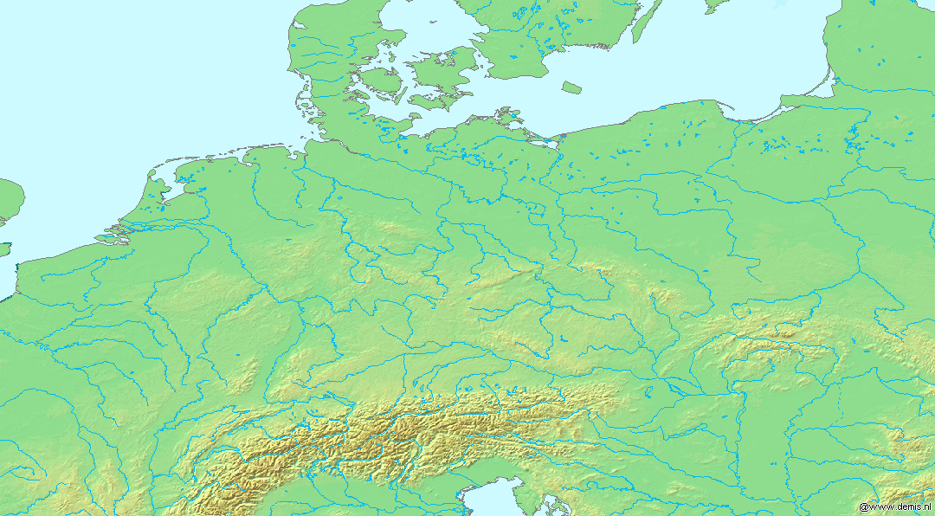
Verlauf
Aug. – Sep. 1830: In der Belgischen Revolution entsteht der Nationalstaat Belgien
Schweden
Ab 1819: Mit den Karlsbader Beschlüssen erfolgt die Verfolgung von liberalen & nationalen Ideen
Dänemark
Holstein
Mecklenburg
Old.
Preußen
Hannover
Niederlande
Berlin
Russland
Preußen
Sachsen
Belgien
Hessen
Thüringen
GH
Ab 1819: Liberale & Nationale organisieren sich verstärkt im Untergrund & in kulturellen Vereinen
GH
Frankfurt
Bad Karlsbad
Bay
Bayern
Württem-
berg
Paris
Baden
Wien
Eidgenossenschaft
Juli 1830: Bourbonen werden von liberalen Bürgerkräften in der Julirevolution endgültig abgesetzt
Ab Juli 1830: In mehreren Staaten des Deutschen Bundes kommt es zu Unruhen & Verfassungen werden erlassen
Frankreich
Österreich-Ungarn

Slide 5
Verlauf
Schweden
28. Mai – 01. Juni 1832: Hambacher Fest als bürgerliche Massenkundgebung für nationale Einheit, Freiheit & Volkssouveränität
Dänemark
Holstein
Mecklenburg
Ab 1832: Fürsten verstärken die restaurativen / repressiven Maßnahmen
Old.
Preußen
Hannover
Niederlande
Berlin
Russland
Preußen
Sachsen
Belgien
Hessen
Thüringen
GH
Frankfurt
Bad Karlsbad
GH
Der Wille der Bevölkerung nach Einigkeit & Recht & Freiheit wird gestärkt & kommt insb. in der Literatur zum Ausdruck
Bay
Bayern
Württem-
berg
Paris
Baden
Wien
Eidgenossenschaft
1840: Während der Rheinkrise fordern die Franzosen den Rhein als Staatsgrenze
Österreich-Ungarn
Frankreich
26. Aug. 1841: Hoffmann von Fallerleben komponiert das Lied der Deutschen

Slide 6
Verlauf
Schweden
1847: Missernten führen zu Hungersnöten in Deutschland
25. Feb. 1848: In Februarrevolution wird die Zweite Französische Republik ausgerufen
Dänemark
Holstein
Mecklenburg
Old.
Preußen
Hannover
Niederlande
Berlin
Russland
Preußen
Sachsen
Belgien
Hessen
Thüringen
GH
GH
Frankfurt
Bad Karlsbad
Bay
Bayern
Württem-
berg
Paris
Baden
Wien
Eidgenossenschaft
März 1848 – Juli 1849: Deutsche Revolution (Märzrevolution)
Frankreich
Österreich-Ungarn

Slide 7
Folgen
Märzrevolution 1848/1849
Einigkeit (Deutscher Nationalstaat) & Recht (Verfassungsstaat) & Freiheit (individuelle Rechte) sind in der Gesellschaft verankert & mittelfristig nicht mehr aufzuhalten
Der (weitere) Aufstieg des Bürgertums ist etabliert

Slide 8
www.geschichte-in-5.de

